Slide 1
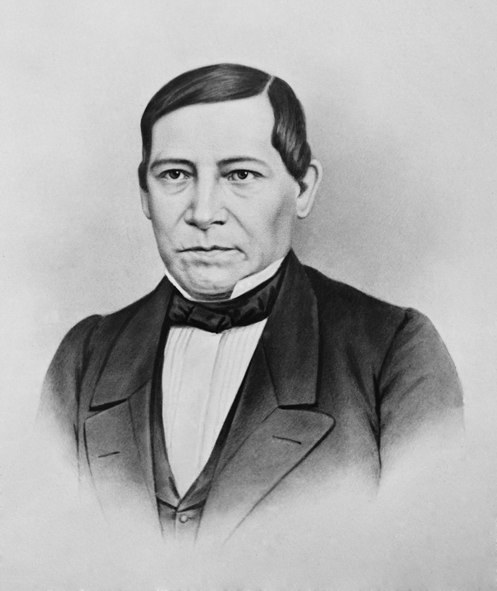
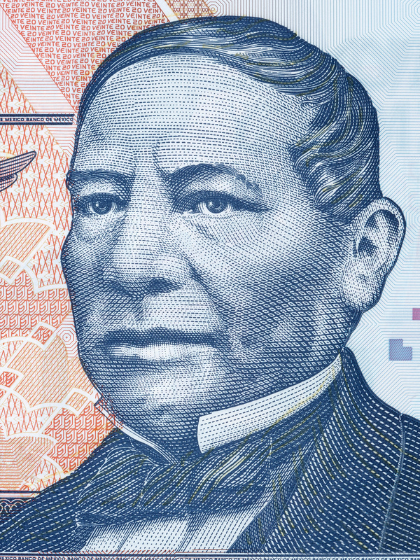
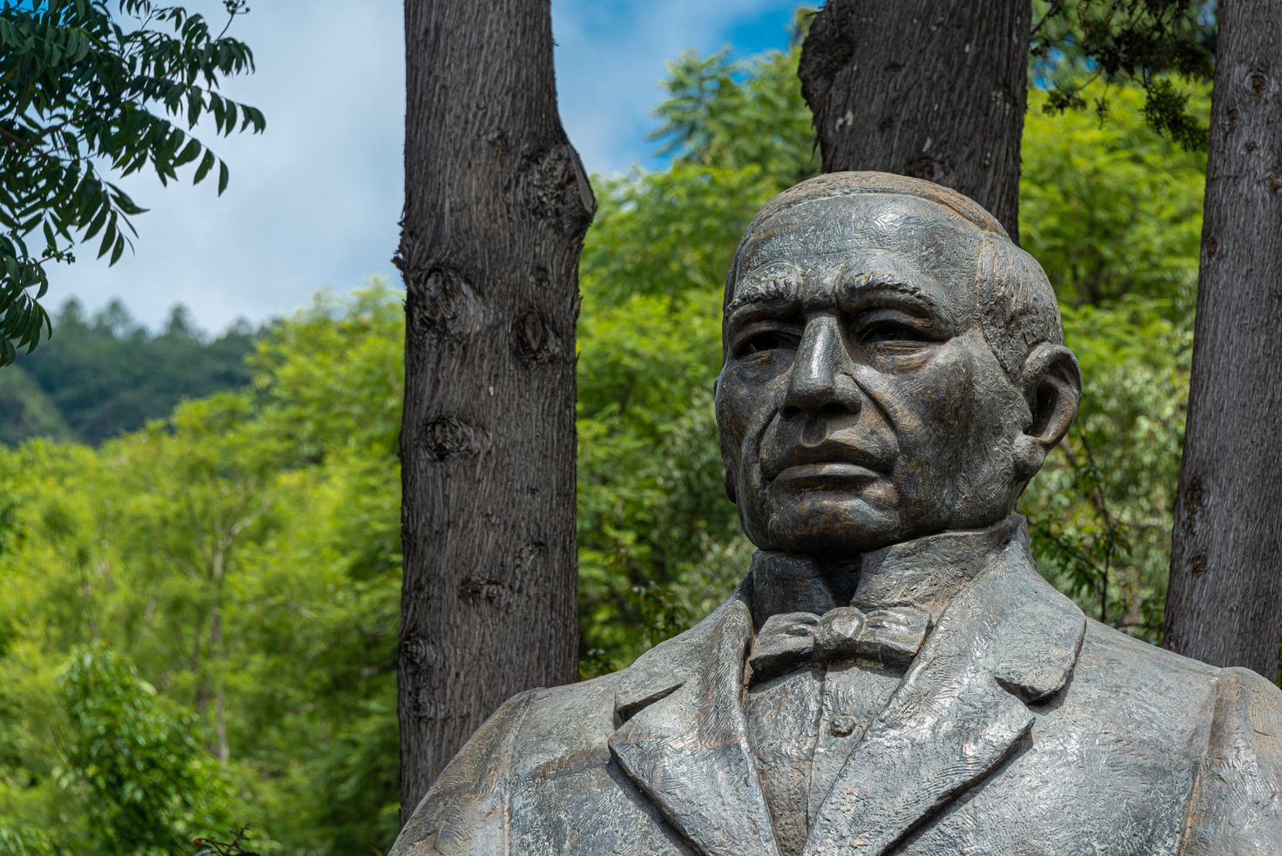
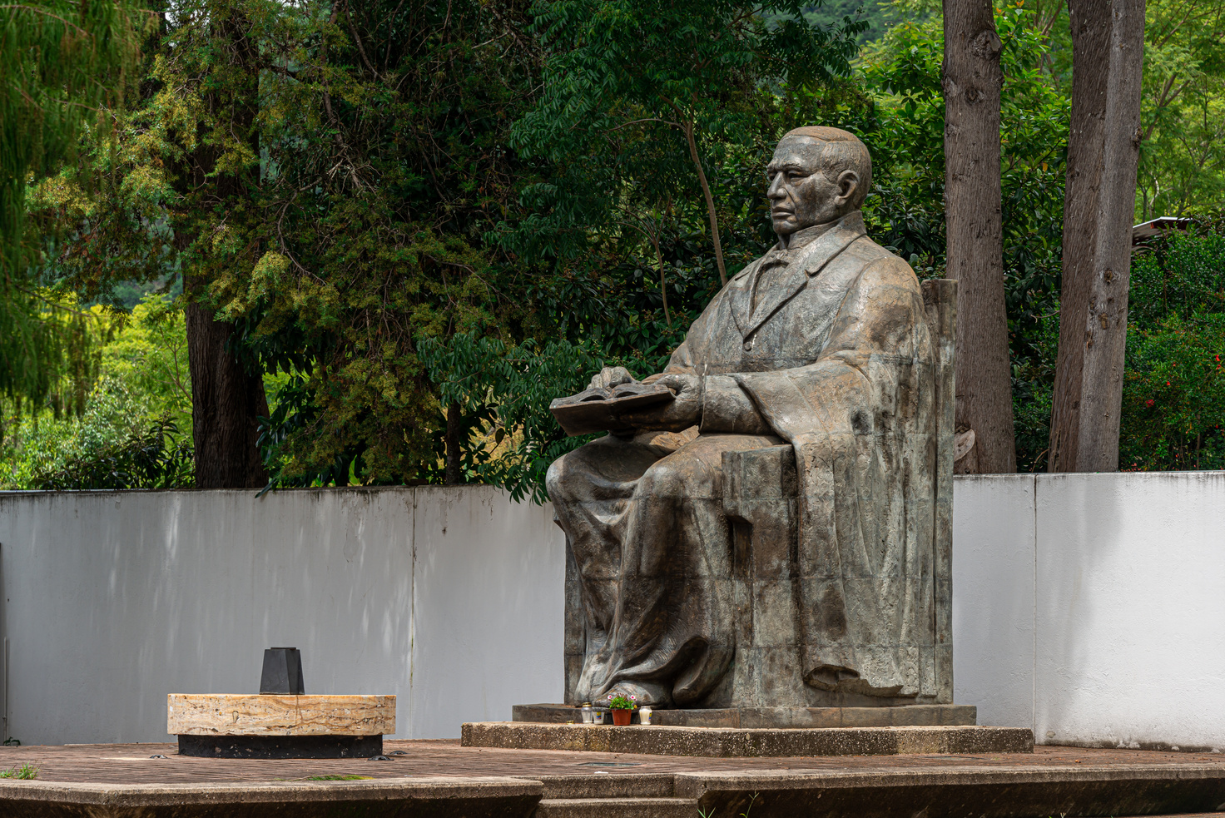
BENITO JUÁREZ
LA INFANCIA DE UN HÉROE
Benito Juárez nació el 21 de marzo de 1806 en San Pablo Guelatao, Oaxaca, México. Huérfano a temprana edad, enfrentó la pobreza y la discriminación indígena. Sin embargo, su deseo de aprender lo llevó a superar obstáculos y a dedicarse al estudio.
DEFENSOR DE LA LIBERTAD Y LA JUSTICIA
Juárez se convirtió en un ferviente defensor de la democracia y la separación entre la iglesia y el Estado. Como presidente de México, promulgó importantes reformas, incluida la Ley de Reforma, que buscaba limitar el poder de la iglesia y redistribuir la tierra.
RESISTENCIA Y LIDERAZGO DURANTE LA INTERVENCIÓN FRANCESA
Durante la Intervención Francesa en México, Juárez lideró la resistencia contra las fuerzas invasoras. Su famosa frase "Entre los individuos, como entre las naciones, el respeto al derecho ajeno es la paz" simboliza su compromiso con la soberanía y la justicia.
LEGADO Y RECONOCIMIENTO INTERNACIONAL
Benito Juárez es recordado como uno de los líderes más importantes de México. Su legado de lucha por la igualdad, la justicia y la democracia perdura hasta nuestros días. Su imagen se encuentra en billetes, monumentos y su pensamiento sigue inspirando a personas en todo el mundo.

